Slide 1
Amorçage syllabique avec des pseudos mots dans une taches de decision lexicale
Mathey, Doignon-Camus, Chetail

Slide 2
Introduction

Slide 3
Etat de l’art
Effet inhibiteur de la fréquence de la 1ère syllabe sur la vitesse de reconnaissance des mots
Dans plusieurs langues
Du à la compétions lexicale dans le modèle Interactive Activation (IA)
Effet simulé avec ou sans unité syllabe
Attention : Modèle IA a ces limites.
->Même effet avec amorçage ?

Slide 4
Problématique
Hypothèse
Identifier :
Effet de la fréquence
Effet de la structure abstraite
Tache de décision lexical + amorçage syllabique avec pseudomot
EXP1 = amorce haute fréquence -> inhibition
EXP2 = amorce basse fréquence -> rien ou facilitation
-> Modèle IA : car compétition lexicale

Slide 5
Méthode
Notes:
Parler ici de la population

Slide 6
Population
Expérience 1
Expérience 2

Slide 7
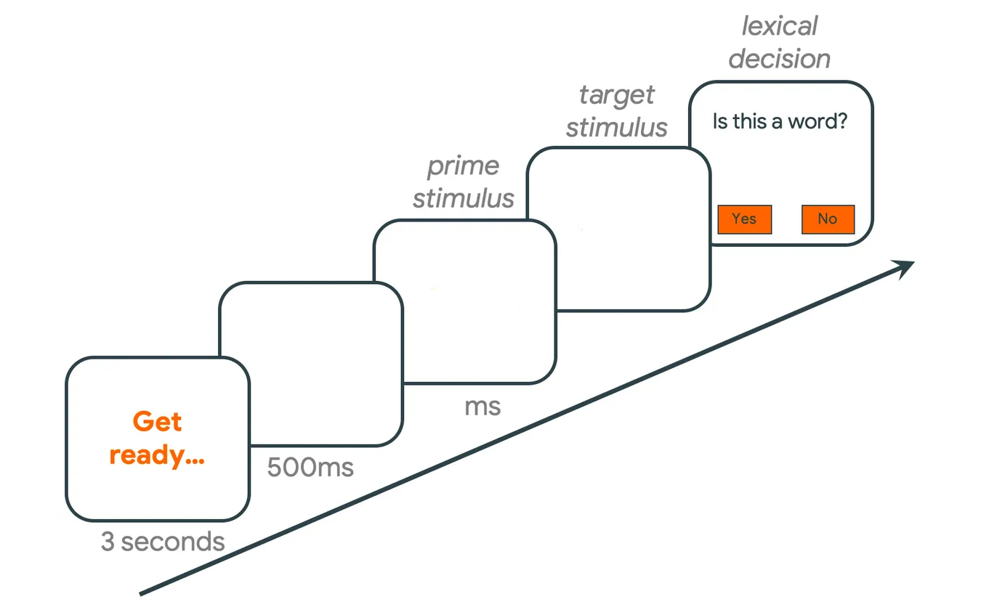
Procédure pour les deux EXP
Amorce : 67ms
Répondre dès que possible et sans erreur
Bloc de 3 stimulus
Aucune mention d’une amorce durant les explications
Pseudo-mot
BAGAGE
BAGAGE
2500 ms max
bariul
******
67

Slide 8
Variable Indépendantes
Variables Dépendante
Expérience 1 & 2
Amorces liées
Même structure
Structure différente
Amorces non liées
Même structure
Structure différente
Expérience 1 & 2
Temps de réaction

Slide 9
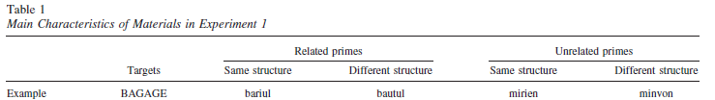
Matériels
CV
CV
CVC
CV
CVC
72 mots cible, 5 à 8 lettres
Contrôle (t-test) de la fréquence dans les différentes conditions

Slide 10
Résultats

Slide 11
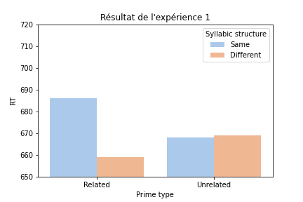
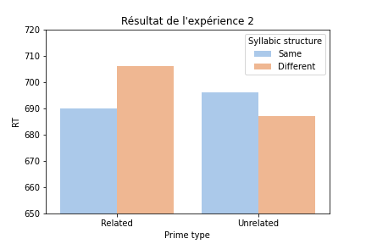
**
Rappel des hypothèses
EXP1 = amorce haute fréquence -> inhibition
EXP2 = amorce basse fréquence -> rien ou facilitation
*
p = .07

Slide 12
Comparaison inter-expériences
Fréquence de la syllabe X Prime type X Syllabe structure -> significatif
Fréquence de la syllabe X Prime Type -> Presque significative dans l’étude par item

Slide 13
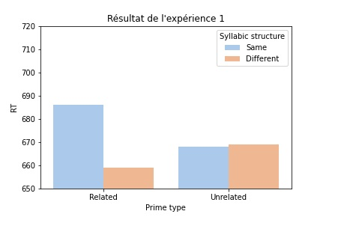
Discussions EXP1
*
Confirme l’HP
Modèle IA avec un niveau syllabe
Fréquence = la vitesse d’activation
Activation forte -> compétition lexicale
Résultat pas consistent avec les études en français, mais déjà vu en espagnol

Slide 14
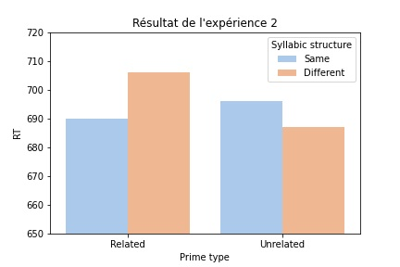

Discussions EXP2
Confirme l’HP
Pas de facilitation $≠$autre étude Française

Slide 15
Discussions générales
Effet de la fréquence !
Interprétation modèle IA :
Fréquence ⬄ force d’activation
-> Compétition lexicale
Autre interprétation :
Voisinage orthographique = Voisinage syllabique
Or effet du voisinage orthographique bien connus
Résultat = effet du voisinage de la syllabe ?
-> Corrélation positive entre le voisinage syllabique et l’effet d’amorçage constaté !
Ouvertures possibles

Slide 16
MERCI

